Slide 1
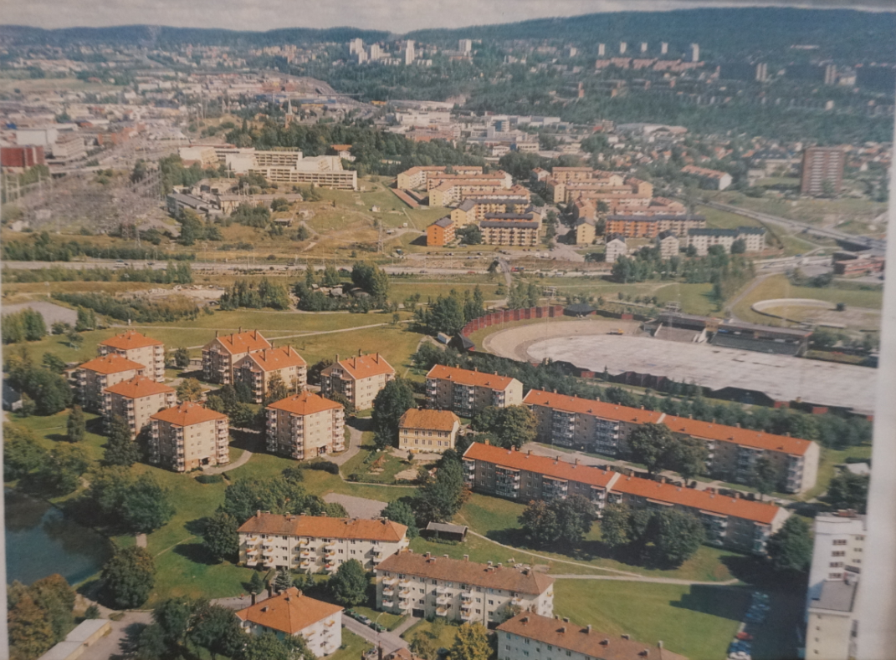
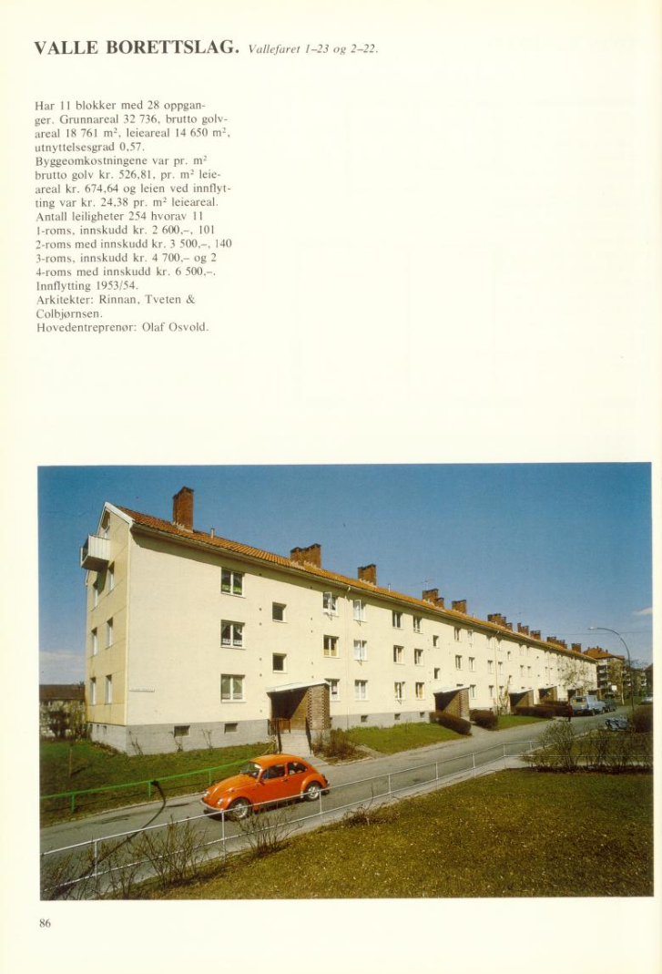
VALLE BORETTSLAG
Vallefaret 1-23 & 2-22

Slide 2
AGENDA
Nye balkonger
Riggplan
Fremdrift
Tilvalg
Spørsmål

Slide 3
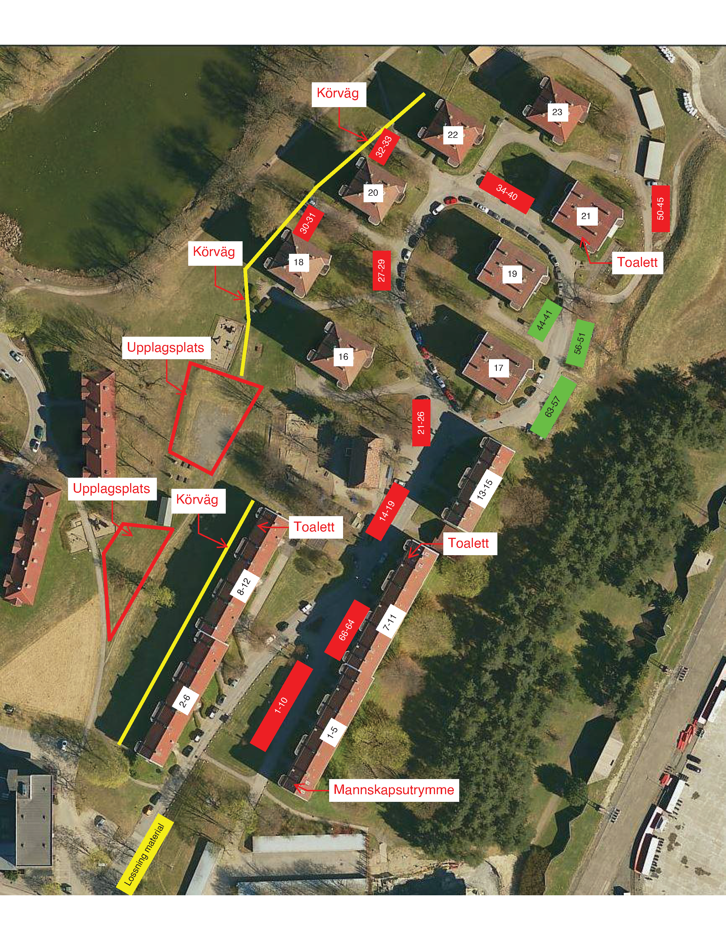

Slide 4
PROSJEKTET I DETALJ
PROSJEKTET I DETALJ – OVERORDNET
Konstruksjon og produksjon
Demontering av betongplater, rekkverk, ramme, innglassing og tak
Levering og montering av nye balkonger med integrerte innglassinger
CleanLine® avvanning, VentTec ventilasjon, Air brystning, Twin-View®-luker med håndtak
Flaggfeste og flagg
Magnetlåser
Snørasskydd, nye takrenner
Tilvalg
Innvendig solskjerming, teppe
Øvrig/Annet
Screens/Markise utvendig
Dobbeltstikk
Lampe

Slide 5
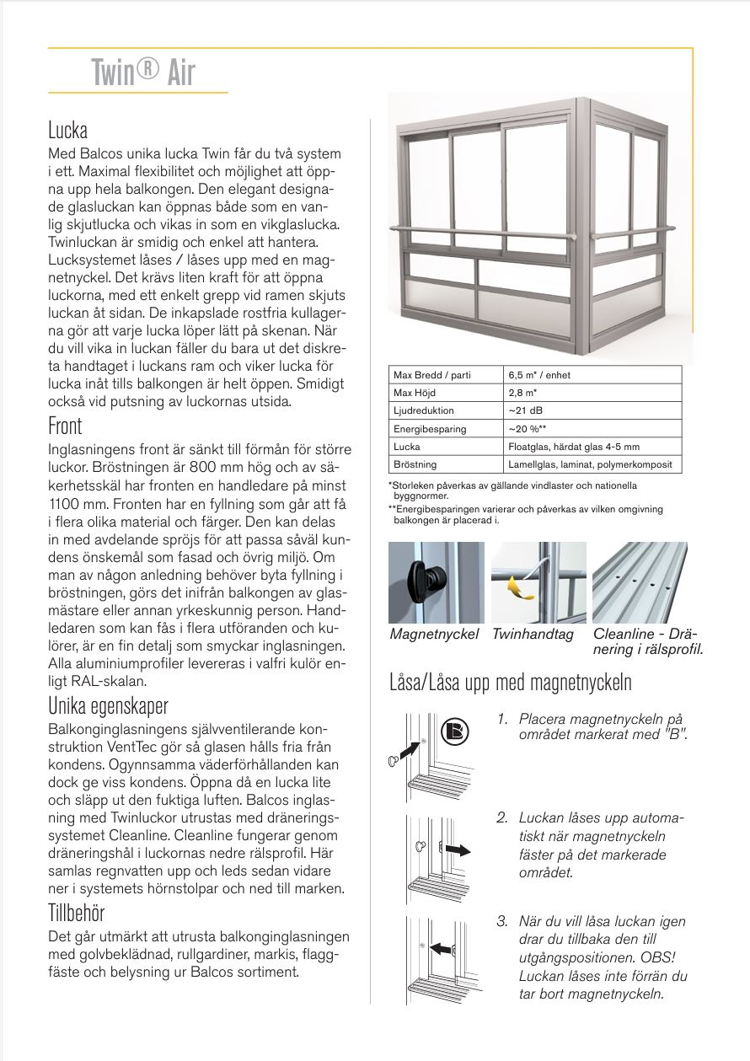

Slide 6
